Slide 1

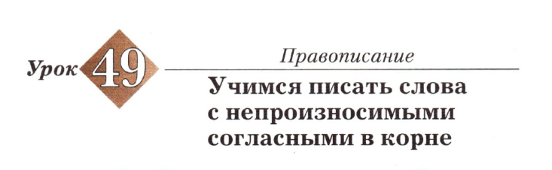

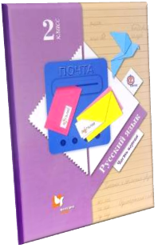

Slide 2
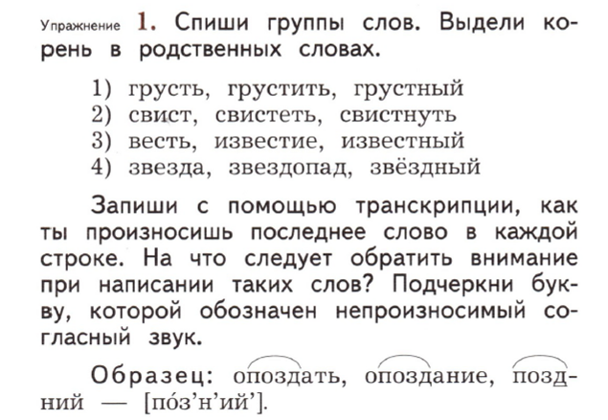
,
,
,
,
[грусный ]
,
,
,
,
,
[св иснут ]
,
,
[изв эсный ]
[зв озный ]
,

Slide 3
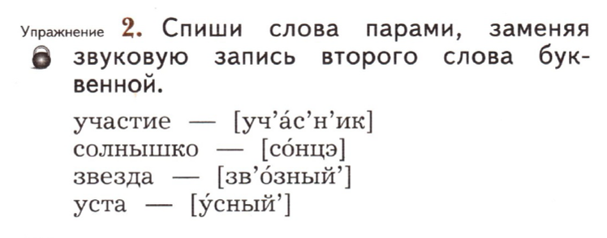
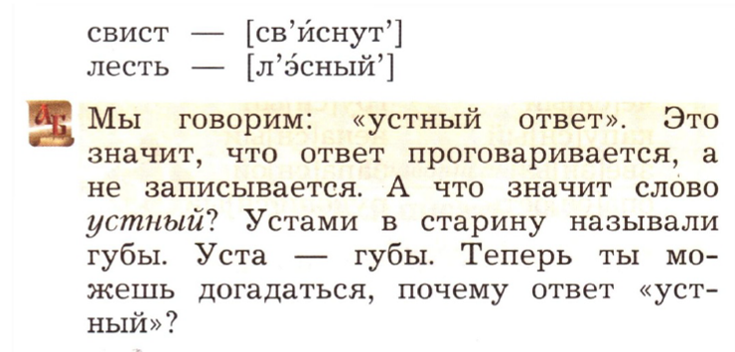
участник
солнце
звёздный
устный
свистнуть
лестный

Slide 4
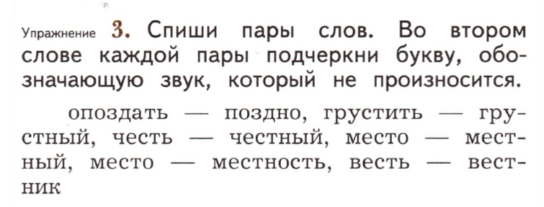

Slide 5

с. 61

Slide 6
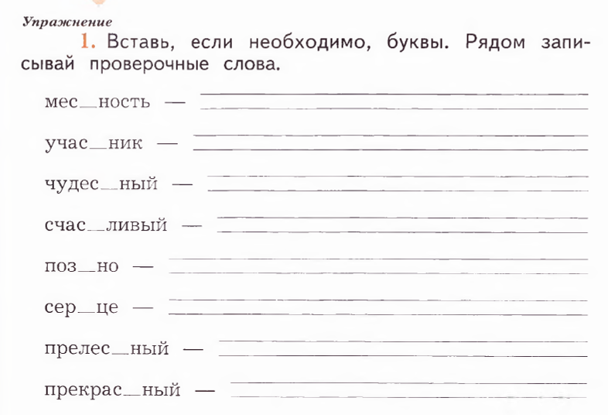
т место
т участие
чудеса
т счастье
д опоздать
д сердечко
т прелесть
прекрасен

Slide 7
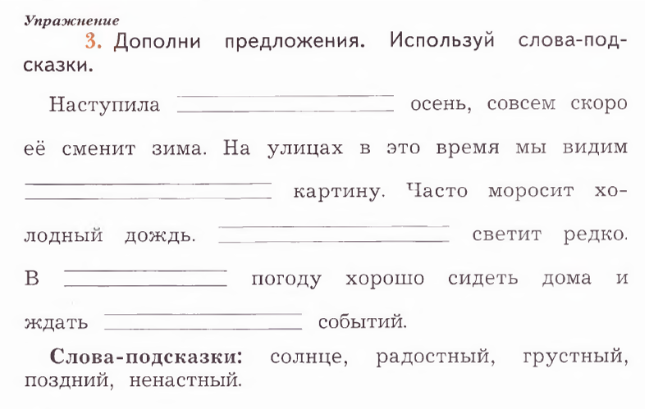
поздняя
грустную
Солнце
ненастную
радостных

Slide 8
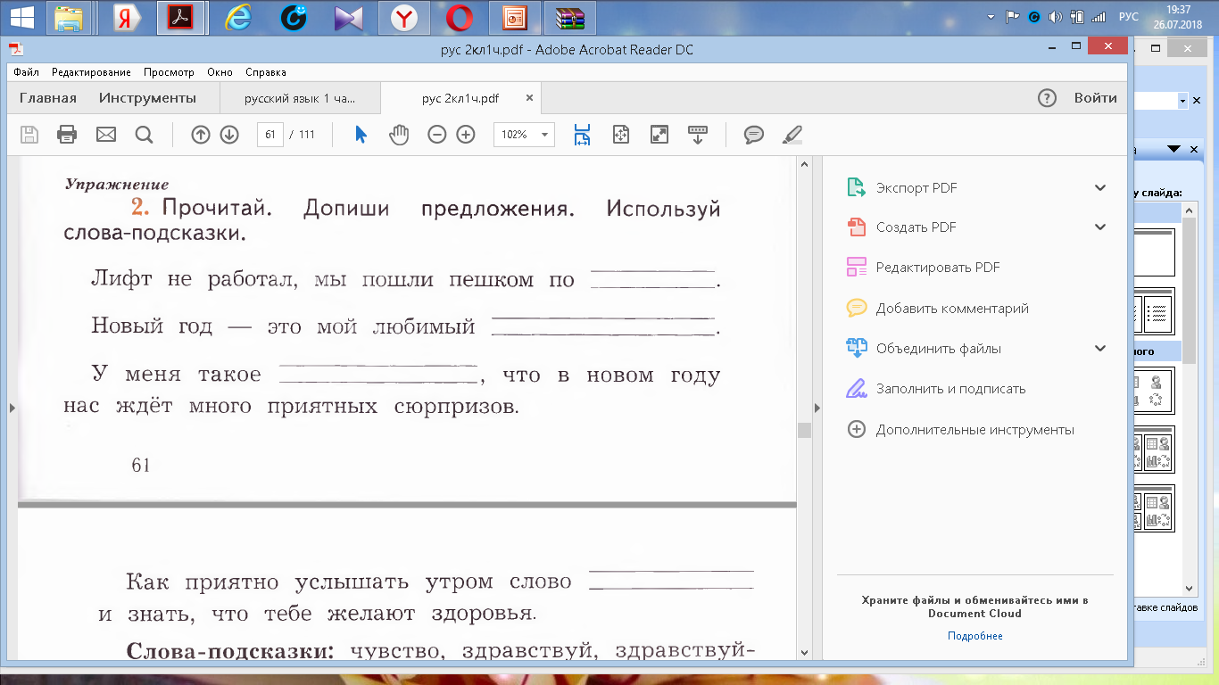

лестнице.
праздник
чувство
здравствуй

Slide 9
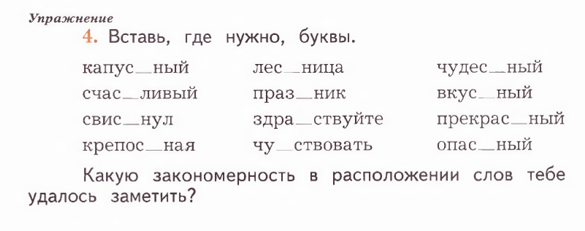
т
т
т
д
т
в
т
в

